Slide 1
Решение составных задач во II классе
Методическая разработка для учителя
Урок 70 по теме
«Составные задачи»
Шилова Е. С., кандидат педагогических наук, доцент

Slide 2
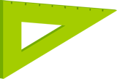
Задача 1
В соревнованиях участвовало 10 девочек, а мальчиков – на 5 больше. Сколько мальчиков участвовало в соревнованиях?
Задания:
– составь краткую запись задачи 1;
– реши её.
2

Slide 3
Девочек – 10.
Мальчиков – ?, на 5 больше.
Задача 1
10 + 5 = 15 (м.)
Ответ: 15 мальчиков.
Задания:
– проверь у себя правильность составления краткой записи и решения задачи 1;
– расскажи соседу, как называется эта задача.
3

Slide 4
Задача 2
В соревнованиях участвовало 10 девочек и ? мальчиков. Сколько детей участвовало в соревнованиях?
Задание:
– дополни условие задачи 2 ответом задачи 1.
4

Slide 5
Задача 2
В соревнованиях участвовало 10 девочек и 15 мальчиков. Сколько детей участвовало в соревнованиях?
Задания:
– проверь у себя правильность составления задачи 2;
– составь краткую запись задачи 2;
– реши её.
5

Slide 6
Девочек – 10.
? детей
Мальчиков – 15.
Задача 2
10 + 15 = 25 (д.)
Ответ: 25 детей.
Задания:
– проверь у себя правильность составления краткой записи и решения задачи 2;
– расскажи соседу, как называется эта задача.
6

Slide 7
Чем отличается простая задача от составной?
Повтори!!!
Простую задачу можно решить сразу, а составную – нельзя.
Простая задача решается в одно действие, а составная –
в два действия.
Задание:
– расскажите друг другу основное отличие простой задачи от составной.
7

Slide 8
Задача 1
В соревнованиях участвовало 10 девочек, а мальчиков – на 5 больше. Сколько мальчиков участвовало в соревнованиях?
Задача 2
В соревнованиях участвовало 10 девочек и 15 мальчиков. Сколько детей участвовало в соревнованиях?
Парная
работа
Задание:
– из простых задач 1 и 2 сделайте составную задачу 3.
8

Slide 9
Задача 3
В соревнованиях участвовало 10 девочек, а мальчиков – на 5 больше. Сколько всего детей участвовало в соревнованиях?
Задания:
– проверь правильность составления задачи 3;
– составь краткую запись задачи 3;
– сравни краткие записи задач 2 и 3.
9

Slide 10
Задача 2 Задача 3
Девочек – 10. Девочек – 10.
? детей ? детей
Мальчиков – 15. Мальчиков – ?, на 5 больше.
Задания:
– сравните краткие записи задач 2 и 3:
чем они похожи и чем отличаются?
10

Slide 11
Задача 3
В соревнованиях участвовало 10 девочек, а мальчиков – на 5 больше. Сколько всего детей участвовало в соревнованиях?
Парная
работа
1) Что узнаем сначала?
2) Что узнаем потом?
Вариант 1
Задай первый вопрос.
Вариант 2
Ответь на вопрос, объясни, как надо выполнить первое действие.
Вариант 2
Задай второй вопрос.
Вариант 1
Ответь на вопрос, объясни, как надо выполнить второе действие.
11

Slide 12
Задача 3
10 + 5 = 15 (м.)
10 + 15 = 25 (д.)
Ответ: всего 25 детей.
Задание:
– проверьте другу у друга правильность решения задачи 3.
12

Slide 13
Задача 1 Задача 2 Задача 3
10 + 5 = 15 (м.) 10 + 15 = 25 (д.) 1) 10 + 5 = 15 (м.)
Ответ: 15 мальчиков. Ответ: 25 детей. 2) 10 + 15 = 25 (д.)
Ответ: всего 25 детей.
Задание:
– сравните решения трёх задач:
чем они похожи и чем отличаются?
13

Slide 14
Основное отличие составной задачи от простой?
Повтори!!!
Составная задача отличается от простой тем, что её нельзя решить одним действием и сразу ответить на вопрос задачи, она решается в два действия.
Задание:
– расскажите друг другу основное отличие составной задачи от простой.
14

Slide 15
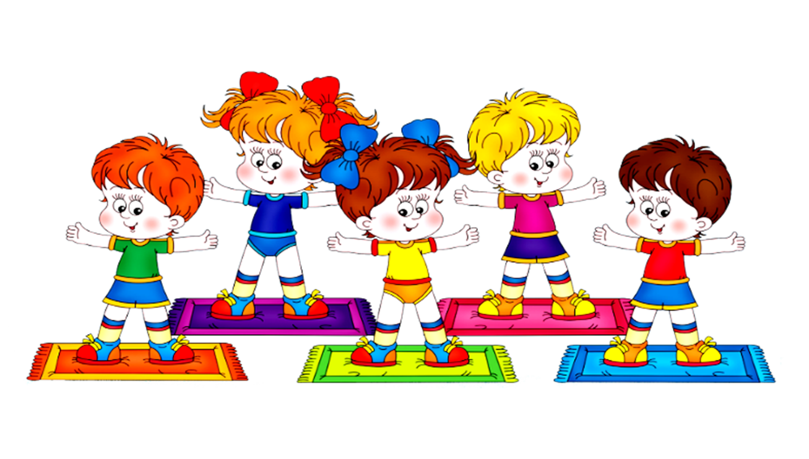
Физкультминутка
flomaster.club
15

Slide 16
Фронтальная
работа
Задание:
– прочитайте условие и вопрос задачи.
1) Зная, сколько заколок у Тони (4) и что у Евы на 3 заколки больше, что можно узнать?
2) Зная, сколько заколок у Тони и сколько заколок у Евы, что можно узнать?
16

Slide 17
Самостоятельная
работа
Задания:
– прочитай пояснения к граф-схеме;
– реши задачу.
17

Slide 18
Задача
4 + 3 = 7 (з.)
4 + 7 = 11 (з.) Ответ: всего 11 заколок.
Задание:
– проверьте другу у друга правильность решения задачи.
18

Slide 19
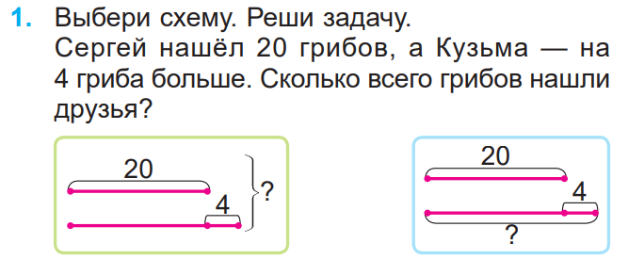
Самостоятельная
работа
Задания:
– выбери схему;
– сделай краткую запись к каждой схеме.
19

Slide 20
Самостоятельная
работа
Первая схема Вторая схема
Сергей – 20 грибов. Сергей – 20 грибов.
? грибов
Кузьма – ?, на 4 больше. Кузьма – ?, на 4 больше.
Задания:
– сравни краткие записи к первой и второй схемам;
– какая схема подходит к нашей задаче?
20

Slide 21
Фронтальная
работа
Задания:
– прочитайте первый вопрос к граф-схеме и ответьте на него;
– прочитайте второй вопрос к граф-схеме и ответьте на него;
– самостоятельно запишите решение задачи.
21

Slide 22
Задача
20 + 4 = 24 (гр.)
20 + 24 = 44 (гр.) Ответ: всего 44 грибов.
Задания:
– проверьте другу у друга правильность решения задачи;
– как называется эта задача?
22

Slide 23
Работа
по вариантам
Вариант 1
Составь вопрос, чтобы получилась простая задача.
Вариант 2
Составь вопрос, чтобы получилась составная задача.
23

Slide 24
Простая задача
Было 7 берёз, а дубов – на 3 больше. Сколько было дубов?
Составная задача
Было 7 берёз, а дубов – на 3 больше. Сколько всего было деревьев?
Задания:
– проверь у себя правильность составления вопроса к условию задачи;
– реши задачи.
24

Slide 25
Простая задача Составная задача
7 + 3 = 10 (д.) 1) 7 + 3 = 10 (д.)
Ответ: 10 дубов. 2) 7 + 10 = 17 (д.)
Ответ: всего 17 деревьев.
Задание:
– проверь у себя правильность решения простой и составной задач.
25

Slide 26
Основное отличие составной задачи от простой?
Продолжи!!!
Составная задача отличается от простой тем, что…
Задание:
– проверьте друг у друга знание основного отличия составной задачи от простой.
26

Slide 27
Физкультминутка
flomaster.club
27

Slide 28
Подведение итогов этапа урока
Какие задачи называются составными?
28
topolek-oktabrskoe.ddousman.ru

Slide 29
Основное отличие составной задачи от простой?
Запомни!!!
Составная задача отличается от простой тем, что её нельзя решить одним действием и сразу ответить на вопрос задачи, она решается в два действия.
Задание:
– проверь у себя знание основного отличия составной задачи от простой.
29

Slide 30
РЕФЛЕКСИЯ
Запомнили вы основное отличие составной задачи от простой?
Возникали у вас трудности при самостоятельном решении составной задачи?
Что необходимо сделать, чтобы устранить все затруднения, которые возникали при решении составных задач?
30

Slide 31
Молодцы!
31

